Slide 1
Ατμοσφαιρική Ρύπανση (ΕΕΕ423)
Μάθημα 11^{ο}
α) Σύνοψη
β) Υγεία - Νομοθεσία
γ) Μεθοδολογία διάχυσης έρευνας

Slide 2
Δομή Μαθήματος
Σύνοψη ύλης του εξαμήνου:
Σύνολο & Κύρια σημεία
Ατμ. Ρύπανση - Υγεία - Νομοθεσία
Μεθοδολογία διάχυσης έρευνας ατμοσφαιρικής ρύπανσης :
Κάλυψη ερευνητικού αντικειμένου- περιεχόμενα εγγράφου
Πρακτικά ζητήματα

Slide 3
Πρόγραμμα διδασκαλίας μαθήματος Περιεχόμενα μαθημάτων
1^{ο} Μάθημα: Ιστορία της ατμοσφαιρικής ρύπανσης & Έρευνας

Slide 4
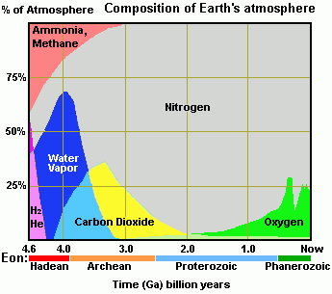
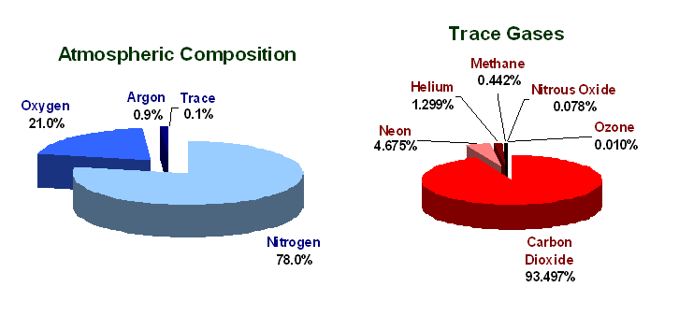
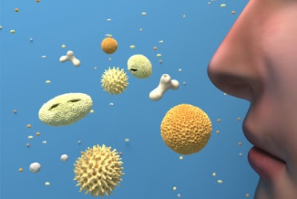
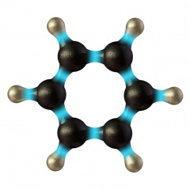
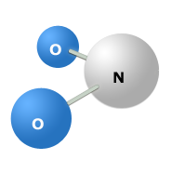
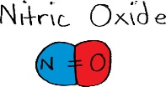
Ορισμοί βασικών εννοιών: Ατμόσφαιρα της γης & ρύποι
Είναι το στρώμα αερίων – «ο αέρας» - που περιβάλλει τον πλανήτη μας, συγκρατείται από την βαρύτητα και προστατεύει τη ζωή στη Γη
Αιωρούμενα σωματίδια
VOC
Είναι οι ουσίες (χημικά, σωματίδια, βιολογικό υλικό) που εισάγονται στην ατμόσφαιρα κυρίως από την ανθρωπογενή δραστηριότητα και δημιουργούν δυσανεξία στους οργανισμούς και στο οικοσύστημα
Notes:
Μολυβδος ανθρακας θειο: πχ.
1600-1850 λοιπα + ενώσεις

Slide 5
Εξέλιξη της μελέτης της ρύπανσης της Ατμόσφαιρας
Η ατμοσφαιρική ρύπανση συνδέεται άμεσα με την παγκόσμια βιομηχανική ανάπτυξη (1800-σήμερα).
Notes:
https://www.niehs.nih.gov/health/topics/agents/air-pollution/index.cfm
Air pollution had become a harsh consequence of industrial growth across the country and world.
Scientists started investigating the link between air pollution and health. States began passing legislation to reduce air pollution. And in 1970, a milestone year, Congress passed the Clean Air Act Amendments which led to the establishment of the nation's air quality standards.
Over the past 30 years, researchers have unearthed a wide array of health effects which are believed to be associated with air pollution exposure. Among them are respiratory diseases (including asthma and changes in lung function), cardiovascular diseases, adverse pregnancy outcomes (such as preterm birth), and even death. In 2013, the World Health Organization concluded that outdoor air pollution is carcinogen to humans.
air quality is slowly improving, air pollution remains the single largest environmental health hazard in Europe. https://www.eea.europa.eu/articles/air-quality-remains-a-hot

Slide 6
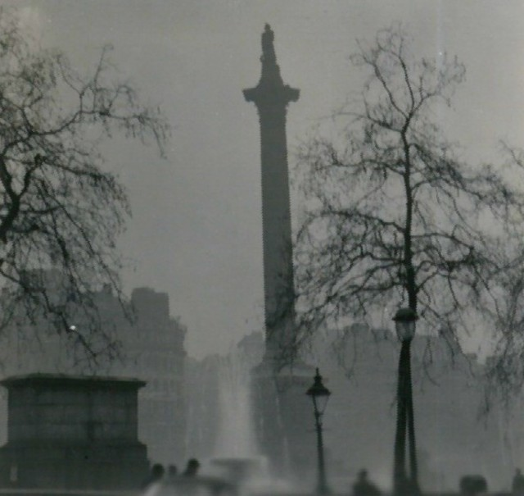
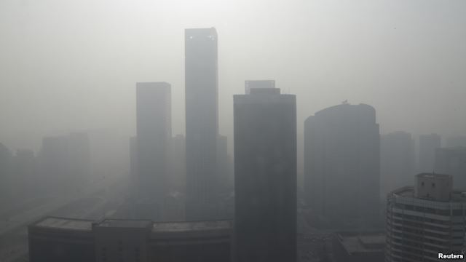
Εξέλιξη της μελέτης της ρύπανσης της Ατμόσφαιρας
Big Smoke was a severe air-pollution event that affected the British capital of London in December 1952. It lasted 5 days.
Until 8 December, 4,000 people had died as a direct result of the smog and 100,000 more were made ill by the smog's effects on the human respiratory tract. More recent research suggests that the total number of fatalities was considerably greater, about 12,000.
“Smog Blankets Chinese Cities”
Buildings are seen in heavy haze in Beijing's central business district, January 14, 2013.
PM2.5 ~ 900 μgm-3. The World Health Organization recommends maximum daily level of PM 2.5 = 20 μgm-3.

Slide 7
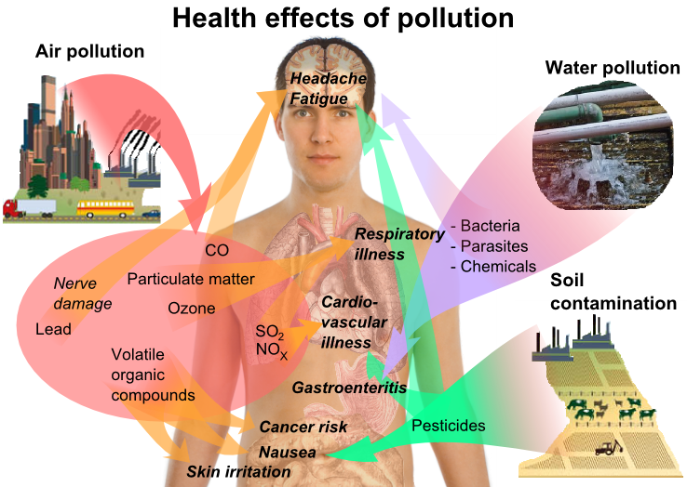
Εξέλιξη της μελέτης της ρύπανσης της Ατμόσφαιρας
Η ατμοσφαιρική ρύπανση συνδέεται άμεσα με την παγκόσμια βιομηχανική ανάπτυξη (1800-σήμερα).
Άμεσα, οι επιστήμονες άρχισαν να ερευνούν τη σχέση της αέριας ρύπανσης με την υγεία (άσθμα, πνευμονικές & καρδιαγγειακές παθήσεις, πρόωρες γεννήσεις και θάνατος; το 2013, o WHO συμπέρανε επίσημα πως η ρύπανση της ατμόσφαιρας προκαλεί καρκινογενέσεις).
Notes:
https://www.niehs.nih.gov/health/topics/agents/air-pollution/index.cfm
Air pollution had become a harsh consequence of industrial growth across the country and world.
Scientists started investigating the link between air pollution and health. States began passing legislation to reduce air pollution. And in 1970, a milestone year, Congress passed the Clean Air Act Amendments which led to the establishment of the nation's air quality standards.
Over the past 30 years, researchers have unearthed a wide array of health effects which are believed to be associated with air pollution exposure. Among them are respiratory diseases (including asthma and changes in lung function), cardiovascular diseases, adverse pregnancy outcomes (such as preterm birth), and even death. In 2013, the World Health Organization concluded that outdoor air pollution is carcinogen to humans.
air quality is slowly improving, air pollution remains the single largest environmental health hazard in Europe. https://www.eea.europa.eu/articles/air-quality-remains-a-hot

Slide 8
Ατμοσφαιρική ρύπανση και υγεία

Slide 9
Ατμοσφαιρική ρύπανση και υγεία

Slide 10
Εξέλιξη της μελέτης της ρύπανσης της Ατμόσφαιρας
Η ατμοσφαιρική ρύπανση συνδέεται άμεσα με την παγκόσμια βιομηχανική ανάπτυξη (1800-σήμερα).
Άμεσα, οι επιστήμονες άρχισαν να ερευνούν τη σχέση της αέριας ρύπανσης με την υγεία (άσθμα, πνευμονικές & καρδιαγγειακές παθήσεις, πρόωρες γεννήσεις και θάνατος; το 2013, o WHO συμπέρανε επίσημα πως η ρύπανση της ατμόσφαιρας προκαλεί καρκινογενέσεις).
Παράλληλα, άρχισε να διαμορφώνεται νομοθεσία προστασίας από την ατμοσφαιρική ρύπανση.
Notes:
https://www.niehs.nih.gov/health/topics/agents/air-pollution/index.cfm
Air pollution had become a harsh consequence of industrial growth across the country and world.
Scientists started investigating the link between air pollution and health. States began passing legislation to reduce air pollution. And in 1970, a milestone year, Congress passed the Clean Air Act Amendments which led to the establishment of the nation's air quality standards.
Over the past 30 years, researchers have unearthed a wide array of health effects which are believed to be associated with air pollution exposure. Among them are respiratory diseases (including asthma and changes in lung function), cardiovascular diseases, adverse pregnancy outcomes (such as preterm birth), and even death. In 2013, the World Health Organization concluded that outdoor air pollution is carcinogen to humans.
air quality is slowly improving, air pollution remains the single largest environmental health hazard in Europe. https://www.eea.europa.eu/articles/air-quality-remains-a-hot

Slide 11
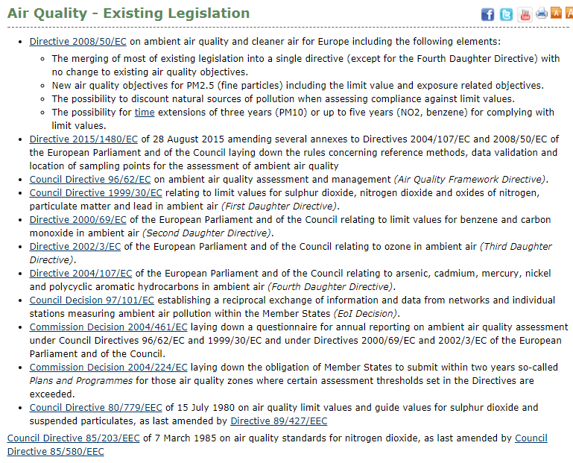
Ευρωπαϊκή Νομοθεσία – Ατμοσφαιρικοί ρύποι
Στην Ευρώπη, η σχετική νομοθεσία άρχισε να διαμορφώνεται το 1980.
Notes:
http://ec.europa.eu/environment/air/quality/existing_leg.htm

Slide 12
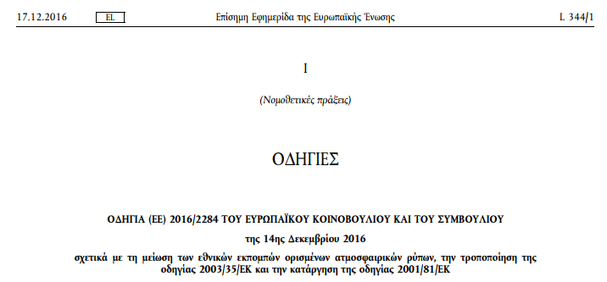
Εξέλιξη της μελέτης της ρύπανσης της Ατμόσφαιρας
Η ατμοσφαιρική ρύπανση συνδέεται άμεσα με την παγκόσμια βιομηχανική ανάπτυξη (1800-σήμερα).
Άμεσα, οι επιστήμονες άρχισαν να ερευνούν τη σχέση της αέριας ρύπανσης με την υγεία (άσθμα, πνευμονικές & καρδιαγγειακές παθήσεις, πρόωρες γεννήσεις και θάνατος; το 2013, o WHO συμπέρανε επίσημα πως η ρύπανση της ατμόσφαιρας προκαλεί καρκινογενέσεις).
Παράλληλα, άρχισε να διαμορφώνεται νομοθεσία προστασίας από την ατμοσφαιρική ρύπανση.
Notes:
https://www.niehs.nih.gov/health/topics/agents/air-pollution/index.cfm
Air pollution had become a harsh consequence of industrial growth across the country and world.
Scientists started investigating the link between air pollution and health. States began passing legislation to reduce air pollution. And in 1970, a milestone year, Congress passed the Clean Air Act Amendments which led to the establishment of the nation's air quality standards.
Over the past 30 years, researchers have unearthed a wide array of health effects which are believed to be associated with air pollution exposure. Among them are respiratory diseases (including asthma and changes in lung function), cardiovascular diseases, adverse pregnancy outcomes (such as preterm birth), and even death. In 2013, the World Health Organization concluded that outdoor air pollution is carcinogen to humans.
air quality is slowly improving, air pollution remains the single largest environmental health hazard in Europe. https://www.eea.europa.eu/articles/air-quality-remains-a-hot

Slide 13
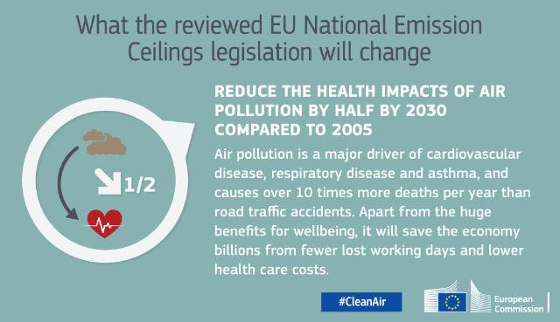
Ευρωπαϊκή Νομοθεσία – Ατμοσφαιρικοί ρύποι
http://ec.europa.eu/environment/air/reduction/index.htm

Slide 14
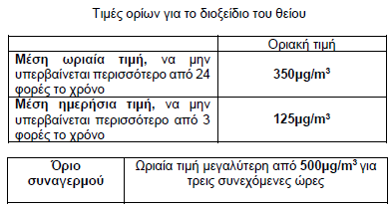
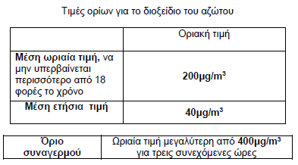
Ευρωπαϊκή Νομοθεσία – Ατμοσφαιρικοί ρύποι
NO2
SO2
O3
CO
http://eur-lex.europa.eu/legal-content/EN/TXT/?qid=1486474738782&uri=CELEX:02008L0050-20150918

Slide 15
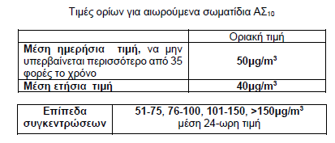
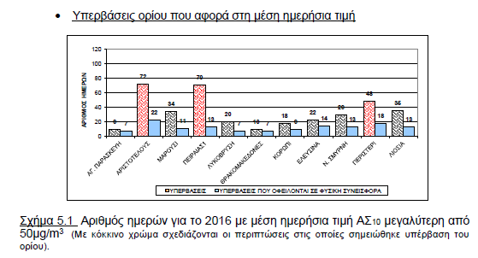
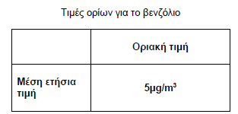
Ευρωπαϊκή Νομοθεσία – Ατμοσφαιρικοί ρύποι
PM10
PM2.5
Pb
As, Cd, Ni, C₂₀H₁₂
Benzene (C6H6)
http://eur-lex.europa.eu/legal-content/EN/TXT/?qid=1486474738782&uri=CELEX:02008L0050-20150918

Slide 16
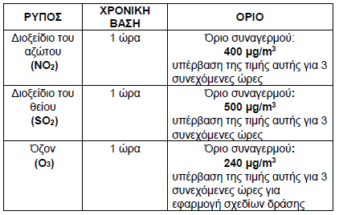
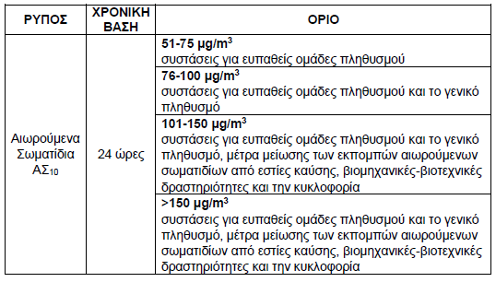
Εθνική Νομοθεσία – Ατμοσφαιρικοί ρύποι
Τα όρια λήψης εκτάκτων μέτρων που ισχύουν για την αντιμετώπιση της ατμοσφαιρικής ρύπανσης:
Οδηγίες 2008/50/ΕΚ (ΚΥΑ ΗΠ 14122/549/Ε103, ΦΕΚ 488Β/30.3.11), ΚΥΑ 70601 (ΦΕΚ 3272Β/23.12.13) .

Slide 17
Πρόγραμμα διδασκαλίας μαθήματος Περιεχόμενα μαθημάτων
Μαθήματα2-4: Ατμοσφαιρικοί ρύποι και πηγές ρύπανσης - Δημιουργία και εξέλιξη ατμοσφαιρικής ρύπανσης

Slide 18
Κατηγοριοποίηση ρύπανσης - ρύπων
Φυσικής – Ανθρωπογενούς προέλευσης
1γενείς (Παραγωγή) – 2γενείς (Δημιουργία)
Αέριοι – Σωματιδιακοί ρύποι
Οργανικοί – Ανόργανοι ρύποι
Χωρική κλίμακα (τοπική, αστική, περιφερ., παγκόσ.)
Εξωτερικού – Εσωτερικού χώρου

Slide 19
Πηγές ατμοσφαιρικής ρύπανσης
Ηφαίστεια
Φωτιές
Ερημική (ή/και εδαφική) σκόνη
Άλλες (π.χ. ζώα, αποσύνθεση από βακτήρια)
Βιομηχανία
Μεταφορές
Θέρμανση κτιρίων
Γεωργία
1
2
3
4
5
6
7
8
Μονάδες παραγωγής
ηλεκτρικής ενέργειας
Διυλιστήρια
Καύση απορριμμάτων
Λοιπές βιομηχανικές
μονάδες
Οχήματα
Πλοία
Αεροπλάνα
Τρένα
Κεντρική θέρμανση
Τζάκια, σόμπες ξύλου κλπ
Χώνευση
Περιττώματα
Κοπριά

Slide 20
Ατμοσφαιρικοί ρύποι:
CO, NO, NO2, SO2, VOCs, PM, O3
Όζον
Typical ozone isopleths used in EPA's EKMA. The NOx-limited region is typical of locations downwind of urban and suburban areas, whereas the VOC-limited region is typical of highly polluted urban areas. Source: Adapted from Dodge

Slide 21
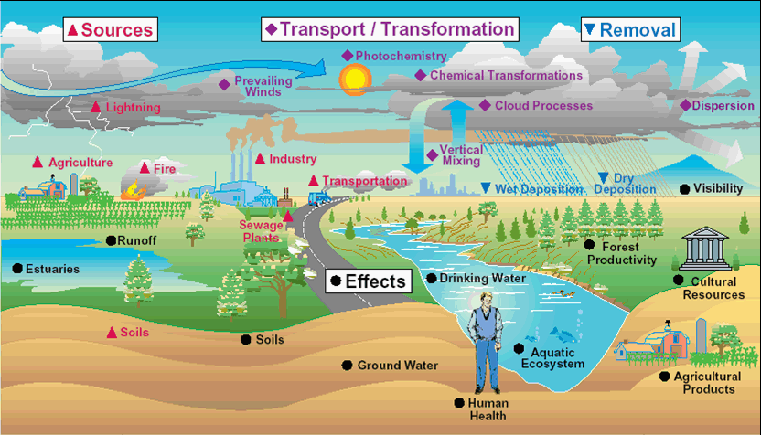
Δημιουργία & Εξέλιξη της ατμοσφαιρικής ρύπανσης

Slide 22
Ο κύκλος της ρύπανσης στην ατμόσφαιρα
Εξίσωση της συνέχειας
Continuity equation
Διασπορά:
Μεταφορά
Τυρβώδης διάχυση
+ ΠΗΓΕΣ: εκπομπές ρύπων
Συγκέντρωση ρύπου σε δεδομένη χρονική στιγμή.
Η αρχική συγκέντρωση του ρύπου στην ατμόσφαιρα είναι γνωστή
ΚΑΤΑΒΟΘΡΕΣ:
Καθίζηση
Ξηρή εναπόθεση
Υγρή εναπόθεση

Slide 23
Πρόγραμμα διδασκαλίας μαθήματος Περιεχόμενα μαθημάτων
1^{η} ομαδο-συνεργατική άσκηση:
Υπολογισμός συγκέντρωσης ατμοσφαιρικής ρύπανσης

Slide 24
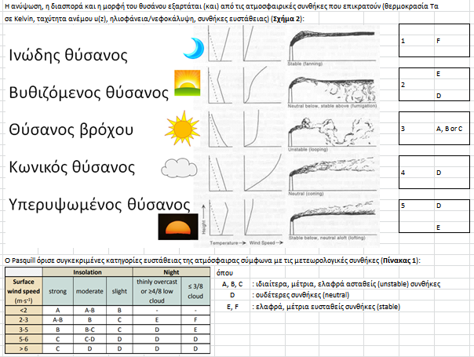
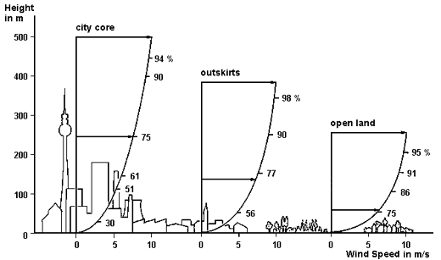
1^{η} ομαδο-συνεργατική άσκηση: Υπολογισμός συγκέντρωσης ατμοσφαιρικής ρύπανσης
C1(x1, y1, z1)

Slide 25
Πρόγραμμα διδασκαλίας μαθήματος Περιεχόμενα μαθημάτων
5^{ο} Μάθημα: Αλληλεπίδραση ατμοσφαιρικής ρύπανσης με μετεωρολογία/κλίμα

Slide 26
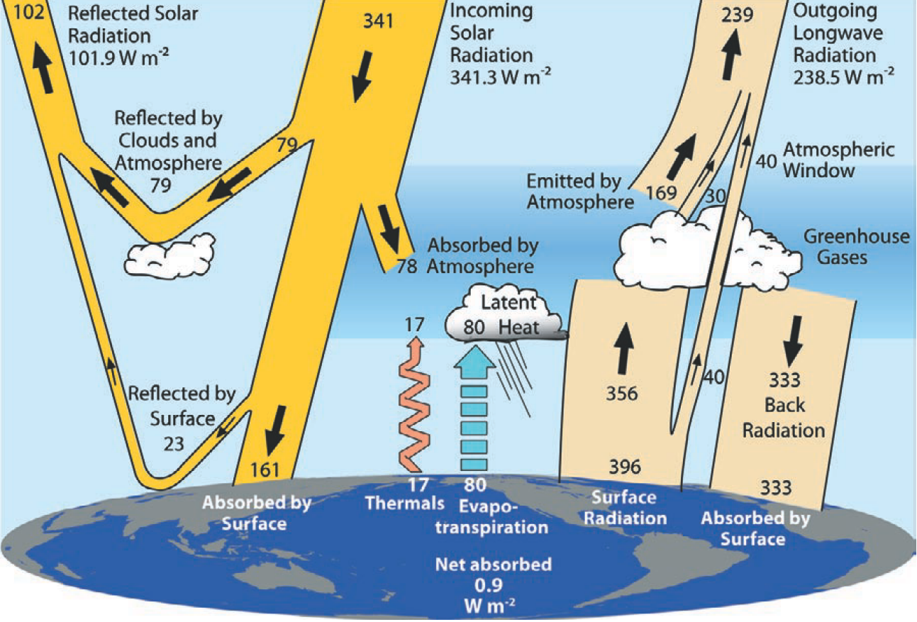
Ετήσιο ισοζύγιο ενέργειας γης/κλίματος: (αν)ισορροπία
Outgoing radiation: 101.9 + 238.5 = 340.4 W m⁻² *
Some atmospheric gases (e.g. CO₂, CH₄, H₂O) absorb terrestrial (long-wave) infrared radiation.
Then, their temperature rises and they radiate infrared energy upwards or towards the surface of the earth or at the surface of another gas molecule (and so on).
Thus, the earth receives additional amounts of energy (than the solar) and is habitable, i.e. the atmosphere raises temperature by about 33 °C (from -18 °C at ToA to 15 °C at the its surface)
* other approaches and/or slightly different time spans result in a radiation difference of 0.5-1 W/m²
+ - - - +

Slide 27
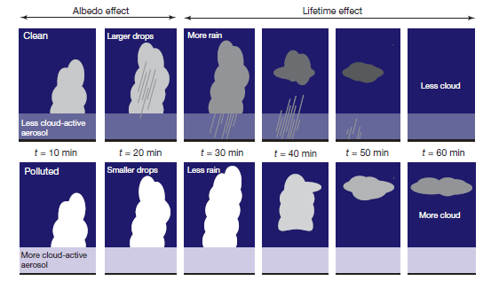
Ατμοσφαιρική ρύπανση & κλίμα
Ανθρωπογενείς & Φυσικές πιέσεις
Μεταβολή ατμ. θερμοκρασίας

Slide 28
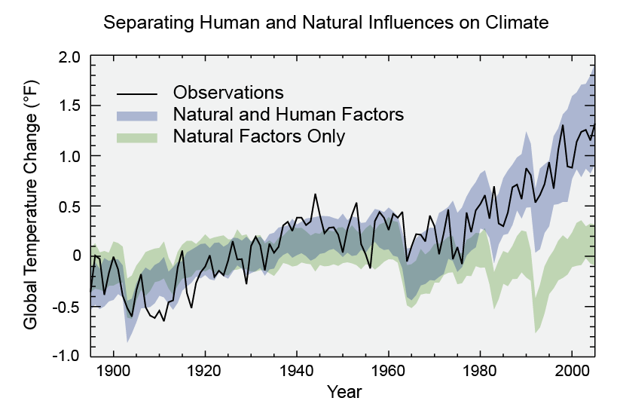
Ατμοσφαιρική ρύπανση & κλίμα
Μεταβολή ατμ. θερμοκρασίας

Slide 29
Πρόγραμμα διδασκαλίας μαθήματος Περιεχόμενα μαθημάτων
Μαθήματα 6-7: Αριθμητικά μοντέλα ατμοσφαιρικής ρύπανσης

Slide 30
Ορισμός: Αριθμητικό μοντέλο είναι η μαθηματική περιγραφή μιας διαδικασίας. Ένα ατμοσφαιρικό υπολογιστικό μοντέλο είναι η κωδικοποίηση σε υπολογιστή της αναπαράστασης/προσομοίωσης των δυναμικών, φυσικών, χημικών και ακτινοβολιακών διεργασιών στην ατμόσφαιρα.

Slide 31
Αριθμητικά μοντέλα ατμοσφαιρικής ρύπανσης

Slide 32
Πρόγραμμα διδασκαλίας μαθήματος Περιεχόμενα μαθημάτων
1^{η} ομαδο-συνεργατική άσκηση:
Υπολογισμός συγκέντρωσης ατμοσφαιρικής ρύπανσης
2^{η} ομαδο-συνεργατική άσκηση:
Εφαρμογή αριθμητικών μοντέλων

Slide 33
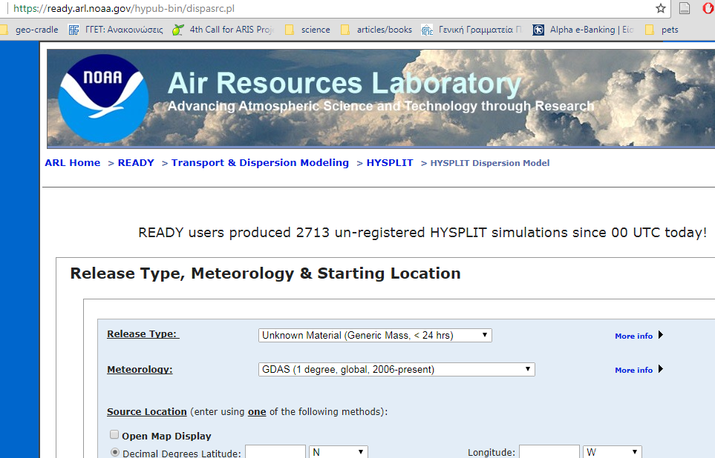
2^{η} ομαδο-συνεργατική άσκηση: Εφαρμογή αριθμητικών μοντέλων

Slide 34
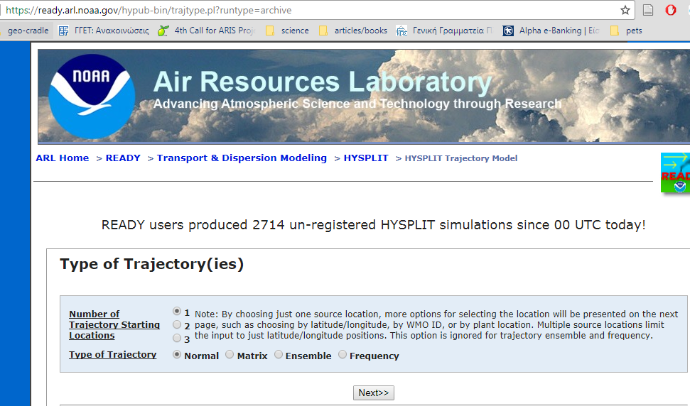
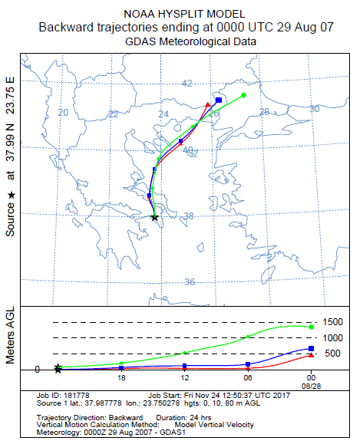
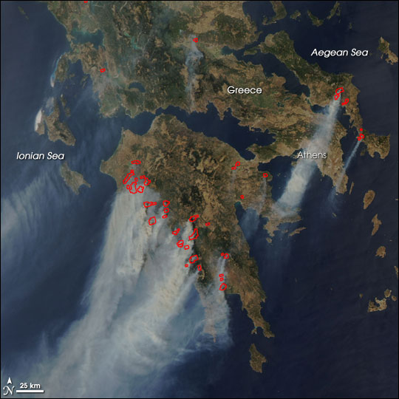
2^{η} ομαδο-συνεργατική άσκηση: Εφαρμογή αριθμητικών μοντέλων

Slide 35
Πρόγραμμα διδασκαλίας μαθήματος Περιεχόμενα μαθημάτων
Μαθήματα 8-9: Μέθοδοι & Τεχνικές καταγραφής ατμοσφαιρικής ρύπανσης

Slide 36
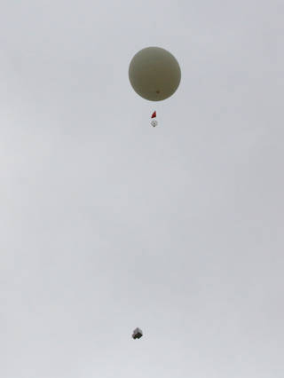
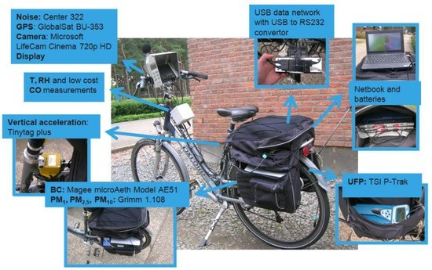
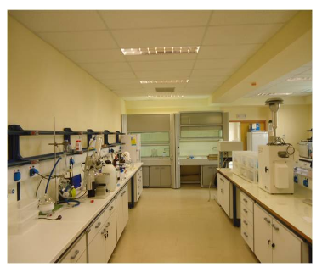
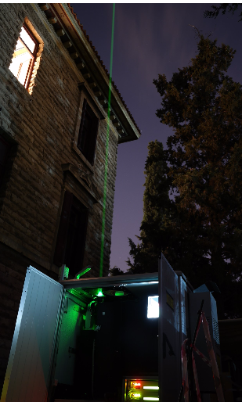
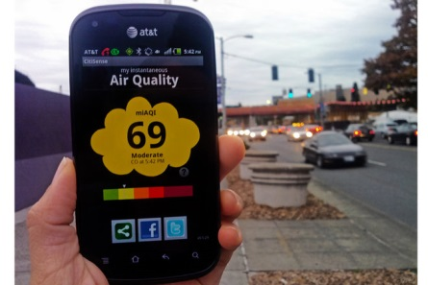
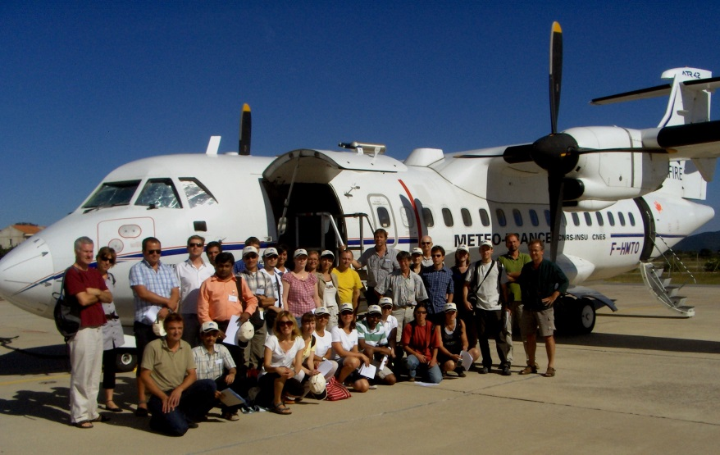
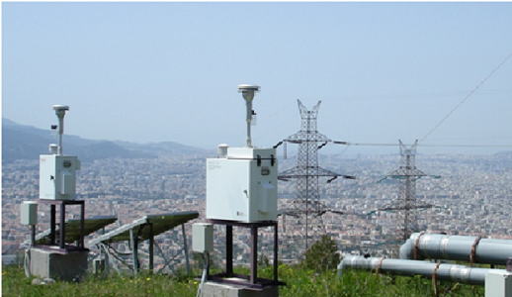
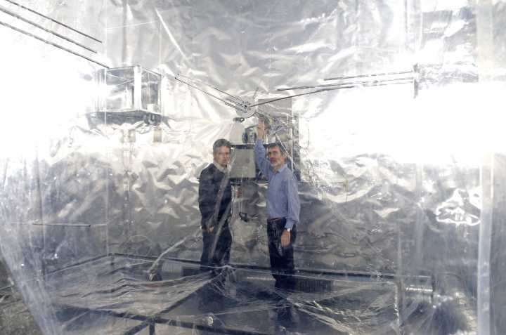
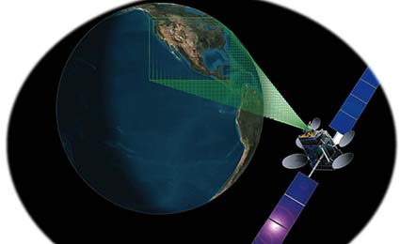
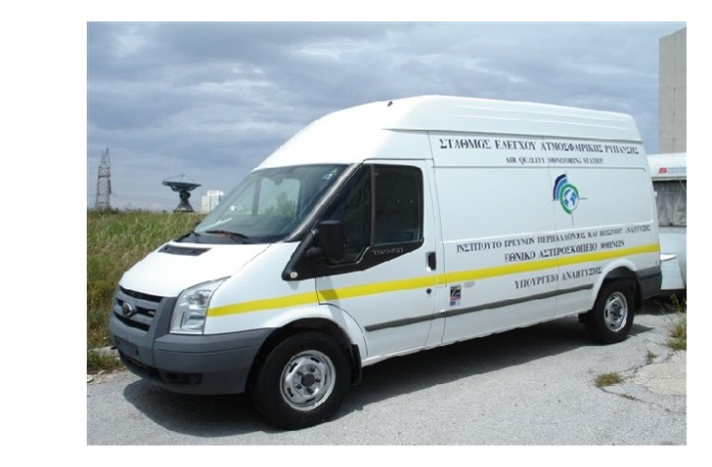
Μέθοδοι & Τεχνικές καταγραφής ατμοσφαιρικής ρύπανσης

Slide 37
Πρόγραμμα διδασκαλίας μαθήματος Περιεχόμενα μαθημάτων
1^{η} ομαδο-συνεργατική άσκηση:
Υπολογισμός συγκέντρωσης ατμοσφαιρικής ρύπανσης
2^{η} ομαδο-συνεργατική άσκηση:
Εφαρμογή αριθμητικών μοντέλων
3^{η} ομαδο-συνεργατική άσκηση:
Επεξεργασία & οπτικοποίηση πειραματικών δεδομένων

Slide 38
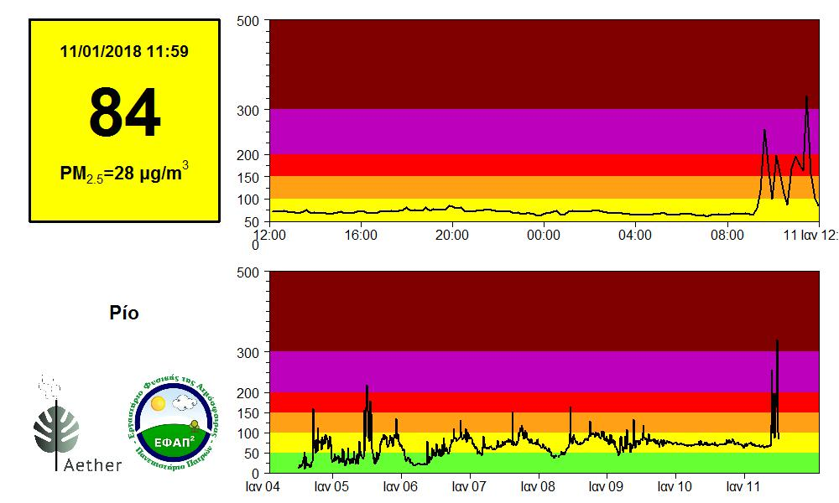
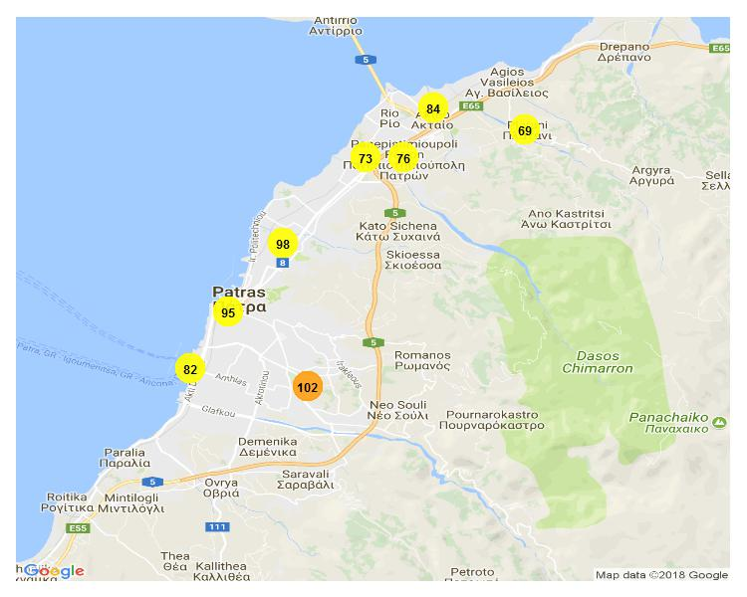
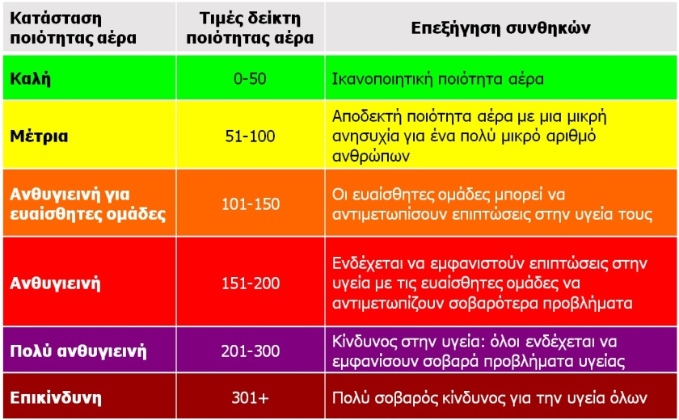
Καταγραφή στην Πάτρα (Αιθέρας, Εργαστηρίου Φυσικής της Ατμόσφαιρας του Πανεπιστημίου Πατρών 2017)
Source: http://www.patrasair.gr/
38

Slide 39
Επεξεργασία & οπτικοποίηση πειραματικών δεδομένων

Slide 40
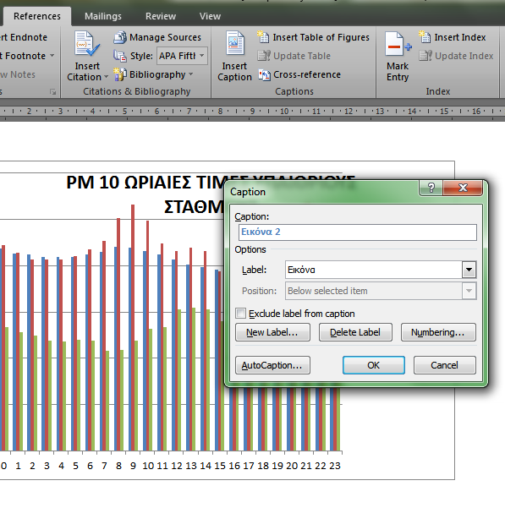
Επεξεργασία & οπτικοποίηση πειραματικών δεδομένων
Τα αποτελέσματα που προέκυψαν από το Εxcel είναι ο πίνακας και το σχεδιάγραμμα που φαίνονται παρακάτω.
Σχήμα 1: Μέση ωριαία διακύμανση συγκεντρώσεων PM₁₀ (μg m⁻³) στους υπαίθριους σταθμούς …, ….. και ….. της Πάτρας, κατά το 2017.

Slide 41
Επεξεργασία & οπτικοποίηση πειραματικών δεδομένων
Παραδείγματα προς αντικατάσταση, στη συγγραφή επιστημονικού κειμένου:
…οφείλουμε να πούμε ότι…
…στο Πλατάνι ο ημερήσιος κύκλος δεν μοιάζει με κανένα είναι ’’άσχετος’’…
Επιπλέον σχόλια-παρατηρήσεις:
Παρατηρώντας τις …
Τον μήνα Ιανουάριο έχουμε την μέγιστη …
Το ραβδόγραμμά μας έχει παρόμοια μορφή …
…

Slide 42
Πρόγραμμα διδασκαλίας μαθήματος Περιεχόμενα μαθημάτων
4^{η} ομαδο-συνεργατική άσκηση:
Μελέτη & παρουσίαση ειδικού θέματος ατμοσφαιρικής ρύπανσης
1^{η} ομαδο-συνεργατική άσκηση:
Υπολογισμός συγκέντρωσης ατμοσφαιρικής ρύπανσης
2^{η} ομαδο-συνεργατική άσκηση:
Εφαρμογή αριθμητικών μοντέλων
3^{η} ομαδο-συνεργατική άσκηση:
Επεξεργασία & οπτικοποίηση πειραματικών δεδομένων

Slide 43
Μελέτη & παρουσίαση ειδικού θέματος ατμοσφαιρικής ρύπανσης
Παρατηρήσεις για βελτίωση
Εφόσον η εργασία είναι ομαδική, γίνεται πρώτα η σύνθεση αυτής και μετά η παρουσίαση. Πχ. Πρώτα η θεωρία που αφορά στα κομμάτια όλων, μετά τα αποτελέσματα της έρευνας όλων. Δεν έχει το κομμάτι του καθένα αρχή-μέση-τέλος, αλλά παρουσιάζεται μια ενοποιημένη μελέτη.
Παρουσιάζουμε το γενικό θεωρητικό υπόβαθρο, αρχικά σε λίγες διαφάνειες (<4). Δεν επιστρέφουμε στην γενική θεωρία, κατά την πορεία παρουσίασης του αντικειμένου μελέτης. Δεν κάνουμε μάθημα!
Μεγιστοποιούμε τις εικόνες – ελαχιστοποιούμε το κείμενο (χρήση λέξεων κλειδιά, bullets και όχι μεγάλων παραγράφων)
Όταν δείχνουμε αποτελέσματα έρευνας, εξηγούμε αρχικά το σχήμα/πίνακα και εμμένουμε αρκετό χρόνο. δείχνουμε στον πίνακα/σχήμα τι ακριβώς σχολιάζουμε κάθε φορά
Πάντα: σύνοψη ή/και συμπεράσματα στο τέλος
Έχουμε κάνει πριν προφορικές πρόβες – χρονομετρημένες
Δεν διαβάζουμε από μέσα! (παρουσίαση, χαρτί, κινητό)

Slide 44
Πρόγραμμα διδασκαλίας μαθήματος Περιεχόμενα μαθημάτων
11^{ο} Μάθημα: Μεθοδολογία διάχυσης έρευνας ατμοσφαιρικής ρύπανσης

Slide 45
Ερευνητική εργασία
Βιβλιογραφική έρευνα
Υλοποίηση πειραματικής έρευνας, επεξεργασίας δεδομένων κλπ.
Συγγραφή κειμένου
Παρουσίαση κειμένου
Άρθρο

Slide 46
Μεθοδολογία διάχυσης έρευνας ατμοσφαιρικής ρύπανσης (συγγραφή)
Βιβλιογραφική έρευνα →
Εισαγωγή / state-of-the-art
Θεωρητικό υπόβαθρο
Υλοποίηση πειραματικής έρευνας, επεξεργασίας δεδομένων κλπ. →
Μεθοδολογία
Αποτελέσματα
Συμπεράσματα

Slide 47
Μελέτη της ατμοσφαιρικής ρύπανσης από τις οδικές μεταφορές με τη μέθοδο της αριθμητικής προσομοίωσης
Παράδειγμα
1
2
3
4
5
6
Εισαγωγή / state-of-the-art
Οδηγία: η κάθε παράγραφος αφιερώνεται σε 1 ενότητα = σημαντικές παράμετροι για το θέμα, σύμφωνα με την βιβλιογραφική έρευνα που έχει γίνει.
«Έχει αποδειχθεί ότι η κυκλοφορία οχημάτων επιβαρύνει σημαντικά την ατμόσφαιρα (αναφορές)». 2-3 σχετικές προτάσεις ακόμα, συγκεκριμενοποιώντας σταδιακά.
Συσχέτιση αυτής της πηγής με την υγεία (αν έχει μελετηθεί)
Συνεισφορά στη συνολική μάζα αέριων ρύπων (στις περιοχές που έχει γίνει τέτοια μελέτη)
Διαφοροποίηση ανάλογα με το καύσιμο (ποσότητα – χημική σύσταση)
Τι έχει γίνει ερευνητικά στην περιοχή μελέτης
Τι θα γίνει στην παρούσα μελέτη

Slide 48
Μελέτη της ατμοσφαιρικής ρύπανσης από τις οδικές μεταφορές με τη μέθοδο της αριθμητικής προσομοίωσης
Παράδειγμα
Εισαγωγή / state-of-the-art
Θεωρητικό υπόβαθρο
Οδηγία: σχετική θεωρητική γνώση με το αντικείμενο. ΜΟΝΟ τα θέματα που χρειάζεται να ξέρει κάποιος που θα διαβάσει την παρούσα ερευνητική εργασία.
Καύση και προϊόντα της.
Χημικοί σύσταση ρύπων οδικών μεταφορών.
Όρια συγκεντρώσεων – Νομοθεσία.
Περιγραφή αριθμητικών μοντέλων (συνοπτικά) και του χρησιμοποιούμενου μοντέλου (αναλυτικά).
1
2
3
4

Slide 49
Μελέτη της ατμοσφαιρικής ρύπανσης από τις οδικές μεταφορές με τη μέθοδο της αριθμητικής προσομοίωσης
Παράδειγμα
Εισαγωγή / state-of-the-art
Θεωρητικό υπόβαθρο
Μεθοδολογία
Οδηγία: Δεδομένα χρήσης, περίοδος και περιοχή μελέτης, περιγραφή πειράματος, δεδομένα εισόδου → ότι γνώση απαιτείται να έχει κάποιος για να συνεχίσει στα αποτελέσματα – συμπεράσματα.

Slide 50
Μελέτη της ατμοσφαιρικής ρύπανσης από τις οδικές μεταφορές με τη μέθοδο της αριθμητικής προσομοίωσης
Παράδειγμα
Εισαγωγή / state-of-the-art
Θεωρητικό υπόβαθρο
Μεθοδολογία
Αποτελέσματα
Σύγκριση με μετρήσεις – αξιολόγηση των αποτελεσμάτων του μοντέλου
Σύγκριση των σεναρίων – ελέγχων ευαισθησίας → συμβολή της κάθε πηγής/καυσίμου στα συνολικά επίπεδα ατμοσφαιρικής ρύπανσης της περιοχής ενδιαφέροντος
1
2

Slide 51
Μελέτη της ατμοσφαιρικής ρύπανσης από τις οδικές μεταφορές με τη μέθοδο της αριθμητικής προσομοίωσης
Παράδειγμα
Εισαγωγή / state-of-the-art
Θεωρητικό υπόβαθρο
Μεθοδολογία
Αποτελέσματα
Συμπεράσματα
Οδηγία: απάντηση ‘στην ερώτηση’ που τέθηκε στην εισαγωγή «Τι θα γίνει έγινε στην παρούσα μελέτη?»

Slide 52
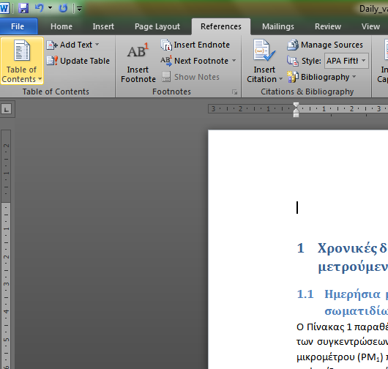
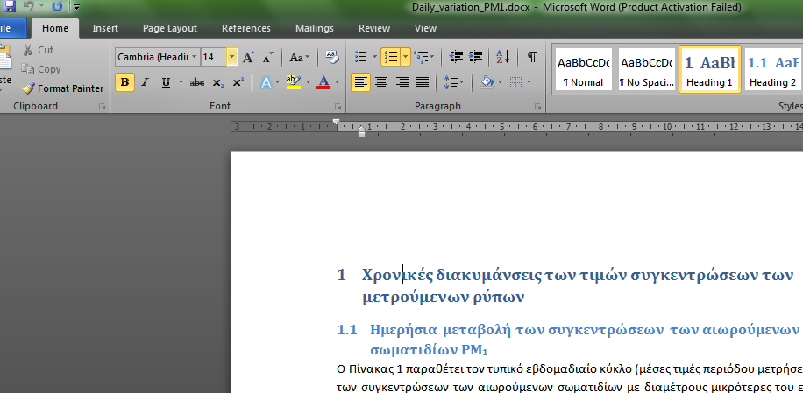
Μελέτη της ατμοσφαιρικής ρύπανσης από τις οδικές μεταφορές με τη μέθοδο της αριθμητικής προσομοίωσης
Παράδειγμα
Ευχαριστίες
Περιεχόμενα
Εισαγωγή / state-of-the-art
Θεωρητικό υπόβαθρο
Μεθοδολογία
Αποτελέσματα
Συμπεράσματα

Slide 53
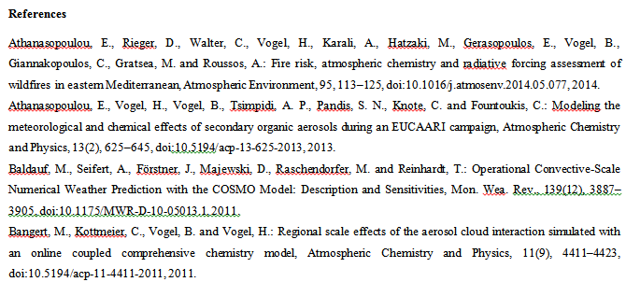
Μελέτη της ατμοσφαιρικής ρύπανσης από τις οδικές μεταφορές με τη μέθοδο της αριθμητικής προσομοίωσης
Παράδειγμα
Ευχαριστίες
Περιεχόμενα
Εισαγωγή / state-of-the-art
Θεωρητικό υπόβαθρο
Μεθοδολογία
Αποτελέσματα
Συμπεράσματα
Βιβλιογραφία

Slide 54
Πρόγραμμα διδασκαλίας μαθήματος Τρόπος αξιολόγησης
Προτιμητέος: Παράδοση όλων (4) εργασιών και βαθμολόγησή τους ως εξής:
Πρακτικές ασκήσεις με παραδοτέο: 50%
Project/Παρουσίαση: 40%
Ενεργή συμμετοχή στις ασκήσεις χωρίς παραδοτέο: 10%
Εναλλακτικά: Γραπτές εξετάσεις:
Ύλη που παραδόθηκε στο μάθημα (βλέπε pptx files at e-class)
Μελέτη της ύλης αυτής από το βιβλίο «Ατμοσφαιρική ρύπανση με στοιχεία μετεωρολογίας», Μ. Λαζαρίδη. Εκδόσεις Τζιόλα, 2005

Slide 55
Danke
Merci
Gracias
Kiitos
Thank you
Tack
Ευχαριστώ
Děkuji
Grazie
Hvala vam
Μulțumesc

